Slide 1
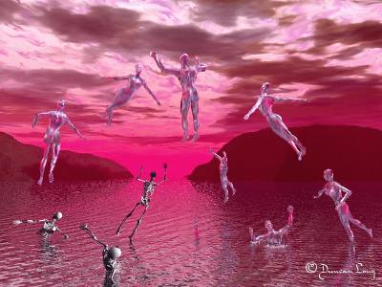
عودة المسيح
كريستولوجيا: شخص وعمل يسوع
د. ريك جريفيث• الهيئة الانجيلية الثقافية- الأردن• BibleStudyDownloads.org

Slide 2


Slide 3
اللاألفية
473
المجيء الثاني
حكم المسيح الروحي
الضيقات
عصر الكنيسة
الملكوت الأبدي
الجينونة
Notes:
3

Slide 4
انتقادات اللاهوت العهدي
منهاج روحاني (83- 84)
رؤية التدبيرات لكن الإصرار على عهد نعمة واحد (8)
العهود الكتابية لها عناصر بجانب الفداء (85)
هدف التاريخ ليس واسعًا بما فيه الكفاية – باستثناء الأغراض المتعلقة بإسرائيل، والكنيسة، والملائكة، والكون (85- 86)
وجهات النظر القديمة ليست صحيحة بالضرورة (المسألة كتابية)
"عهد النعمة" و "عهد الأعمال" غير موجودان في الكتاب المقدس أبدًا (82)
المقاطع المذكورة (تثنية 6: 5، 10- 12؛ 30: 15- 20) = الحياة في أرض الموعد (وليس السماء) (رايري، 189)
الاستخدام الاستنتاجي (وليس الاستقرائي) والتفسير بدلاً من البيانات الواضحة
(رايري، 189- 90)
يُقرأ العهد الجديد مرة أخرى في العهد القديم (رايري، 191 -93)
العهد الإبراهيمي مشروط
بول ن. بينوير، فهم نبوات آخر الأزمنة، 83- 86؛ راجع، رايري، التدبيرية، 189، 193

Slide 5
473
ما بعد الألفية
المجيء الثاني
عصر الإنجيل
الذهبي
الضيقات
عصر الكنيسة
الملكوت الأبدي
الدينونة
Notes:
5

Slide 6
عقيدة ما قبل الألفية
208
433
المجيء
الثاني
المجيء
=
الثاني
الضيقة
الألفية
عصر الكنيسة
الملكوت الأبدي
٧ سنوات
١٠٠٠ سنة
وجهات النظر الخمسة للإختطاف ما قبل الألفية
الدينونة

Slide 7
التدبيرية
208
362
المجئ
الثاني
اسرائيل
عصر
الكنيسة
الضيقة
الألفية
الملكوت الأبدي
٧ سنوات
١٠٠٠ سنة
الدينونة
Notes:
الشرائح الـ 22 التالية هي نفسها الشرائح 193-215 من عرض رؤيا 1-12

Slide 8
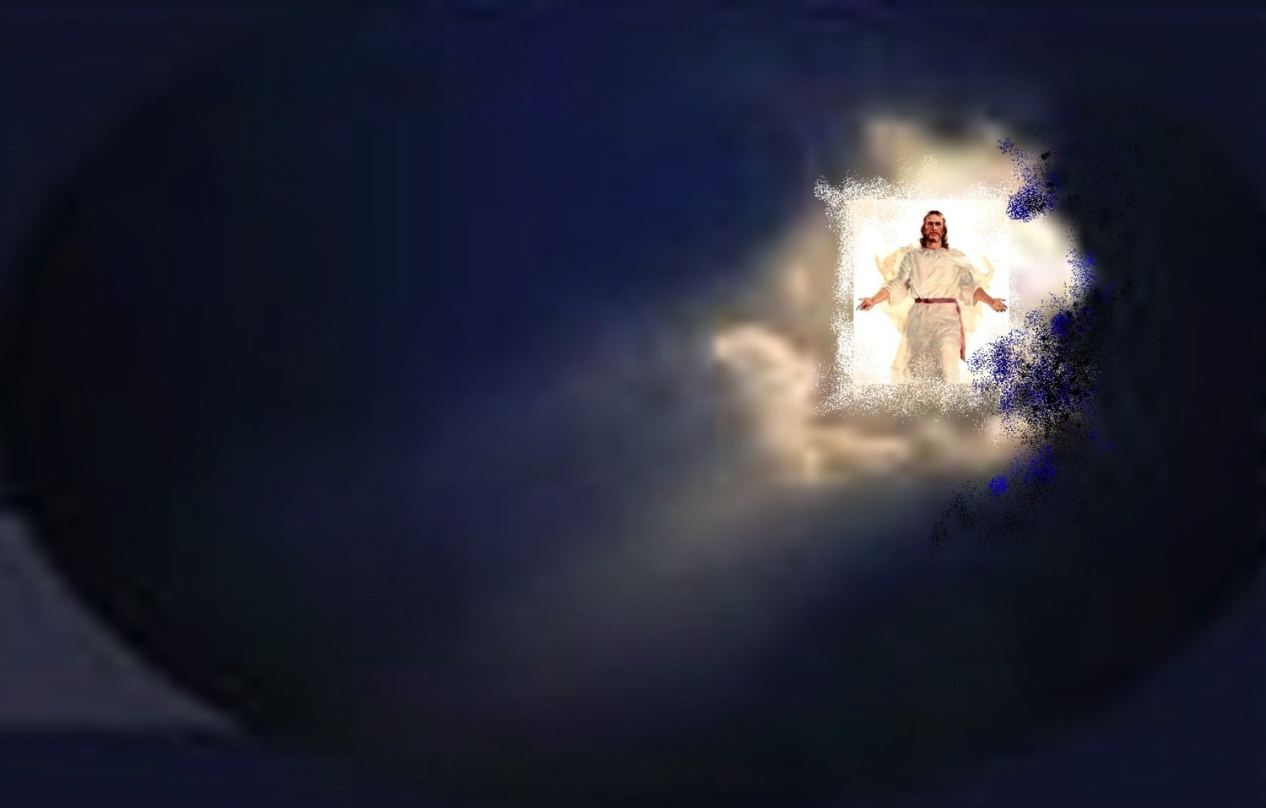
متى سيحدث الاختطاف؟

Slide 9

فيلادلفيا (رؤ 3: 7- 13)
57
التحذير
لا أحد
برغامس
ثياتيرا
Exhortation
Hold on to what you have
Rebuke
None!
Commendation:
Deeds, keeps Christ's word and does not deny His name, endures patiently
الوعد
وعد المسيح
مؤمني فيلادلفيا
بفوائد لمثابرتهم
(3: 9- 13)
Christ:
Holy and true, holds the key of David
سميرنا
ساردس
أفسس
فيلادلفيا
لاودكية

Slide 10

يعد المسيح بالكرامة أمام
الأعداء (3: 9)
"I have given you an open door that no one can shut" (3:8)
" هَأَنَذَا أَجْعَلُ ٱلَّذِينَ مِنْ مَجْمَعِ ٱلشَّيْطَانِ، مِنَ ٱلْقَائِلِينَ إِنَّهُمْ يَهُودٌ وَلَيْسُوا يَهُودًا، بَلْ يَكْذِبُونَ، هَأَنَذَا أُصَيِّرُهُمْ يَأْتُونَ وَيَسْجُدُونَ أَمَامَ رِجْلَيْكَ، وَيَعْرِفُونَ أَنِّي أَنَا أَحْبَبْتُكَ."

Slide 11
التدبيرية
208
362
المجئ
الثاني
اسرائيل
عصر
الكنيسة
الضيقة
الألفية
الملكوت الأبدي
٧ سنوات
١٠٠٠ سنة
الدينونة
Notes:
الشرائح الـ 22 التالية هي نفسها الشرائح 193-215 من عرض رؤيا 1-12

Slide 12


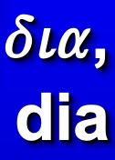

حروف الجر اليونانية
209
361
" من ، خارج ،
بعيد عن "
" حول "
"عبر"
"داخل"
Notes:
"في كثير من الأحيان ، ولكن ليس دائمًا ، تعني ek من الداخل ، بينما تعني كلمة apo من بطريقة أكثر عمومية (على سبيل المثال ، من الخارج ، من المنطقة المجاورة)"
(Eugene Van Ness Goetchius، The Language of the New Testament [New York : أبناء تشارلز شريبنر ، 1965] ، 151).

Slide 13
عقيدة ما قبل الألفية
208
433
المجيء
الثاني
المجيء
=
الثاني
الضيقة
الألفية
عصر الكنيسة
الملكوت الأبدي
٧ سنوات
١٠٠٠ سنة
وجهات النظر الخمسة للإختطاف ما قبل الألفية
الدينونة

Slide 14
الاختطاف "قبل الضيقة"
209
361
المجيء
الثاني
الاختطاف
الضيقة
الألفية
عصر الكنيسة
الملكوت الابدي
٧ سنوات
١٠٠٠ سنة
الدينونة

Slide 15
لماذا أنا من مؤمني الإختطاف قبل الضيقة؟
209
سيتم إبعاد المؤمنين عن هذه "الساعة" أو الفترة الزمنية (رؤيا٣: ١٠).

Slide 16
الاختطاف "قبل الضيقة"
209
362
1. " (ek) أَنَا أَيْضًا سَأَحْفَظُكَ مِنْ سَاعَةِ التَّجْرِبَةِ الْعَتِيدَةِ أَنْ تَأْتِيَ عَلَى الْعَالَمِ كُلِّهِ لِتُجَرِّبَ السَّاكِنِينَ عَلَى الأَرْضِ.
(رؤيا ٣: ١٠)
المجئ
الثاني
الاختطاف
الضيقة
الألفية
عصر الكنيسة
الملكوت الابدي
٧ سنوات
١٠٠٠ سنة
الدينونة

Slide 17
الاختطاف "قبل الضيقة"
209
362
1. " (ek) أَنَا أَيْضًا سَأَحْفَظُكَ مِنْ سَاعَةِ التَّجْرِبَةِ الْعَتِيدَةِ أَنْ تَأْتِيَ عَلَى الْعَالَمِ كُلِّهِ لِتُجَرِّبَ السَّاكِنِينَ عَلَى الأَرْضِ.
(رؤيا ٣: ١٠)
الاختطاف
1. " (ه ، ك) أَنَا أَيْضًا سَأَحْفَظُكَ مِنْ سَاعَةِ التَّجْرِبَةِ الْعَتِيدَةِ أَنْ تَأْتِيَ عَلَى الْعَالَمِ كُلِّهِ لِتُجَرِّبَ السَّاكِنِينَ عَلَى الأَرْضِ."
(رؤيا٣: ١٠)
المجئ
الثاني
" من ، خارج ، بعيد عن "
الضيقة
الألفية
عصر الكنيسة
"خلال"
الملكوت الأبدي
٧ سنوات
١٠٠٠ سنه
"داخل"
الدينونة
Notes:
"في كثير من الأحيان ، ولكن ليس دائمًا ، تعني ek من الداخل ، بينما تعني ek من بطريقة أكثر عمومية (على سبيل المثال ، من الخارج ، من المنطقة المجاورة)"
(Eugene Van Ness Goetchius، The Language of the New Testament [New York : أبناء تشارلز شريبنر ، 1965] ، 151).

Slide 18
الظهور الآخر الوحيد في العهد الجديد لـ ”أَحْفَظُكَ"(thre,w e,k)
209
362
1. " (ek) أَنَا أَيْضًا سَأَحْفَظُكَ مِنْ سَاعَةِ التَّجْرِبَةِ الْعَتِيدَةِ أَنْ تَأْتِيَ عَلَى الْعَالَمِ كُلِّهِ لِتُجَرِّبَ السَّاكِنِينَ عَلَى الأَرْضِ.
(رؤيا ٣: ١٠)
تتعلق فكرة إخراجك من العالم بإبعادك عن العالم
مجال
"الشرير"
" من ، خارج ،
بعيد عن "
لم يتم الاحتفاظ بالموازيات في مجال الشيطان والتي لم يتم الاحتفاظ بها في فترة الضيقة
Notes:
"في كثير من الأحيان ، ولكن ليس دائمًا ، تعني ek من الداخل ، بينما تعني ek من بطريقة أكثر عمومية (على سبيل المثال ، من الخارج ، من المنطقة المجاورة)"
(Eugene Van Ness Goetchius، The Language of the New Testament [New York : أبناء تشارلز شريبنر ، 1965] ، 151).

Slide 19
الاختطاف "قبل الضيقة"
209
المجئ
الثاني
الاختطاف
الضيقة
1. " (ek) أَنَا أَيْضًا سَأَحْفَظُكَ مِنْ سَاعَةِ التَّجْرِبَةِ الْعَتِيدَةِ أَنْ تَأْتِيَ عَلَى الْعَالَمِ كُلِّهِ لِتُجَرِّبَ السَّاكِنِينَ عَلَى الأَرْضِ.
(رؤيا ٣: ١٠)
الألفية
عصر الكنيسة
الكلوت الأبدي
٧ سنوات
١٠٠٠ سنة
في كل مرة تحدث هذه العبارة ... يكون أعداء الكنيسة دائمًا في ذهنهم ـ موونس ، 120
الدينونة

Slide 20



لماذا أنا من مؤمني الإختطاف قبل الضيقة؟
209
سيتم إبعاد المؤمنين عن هذه "الساعة" أو الفترة الزمنية (رؤيا٣: ١٠)
الضيقة تختبر غير المؤمنين (٣: ١٠) تحت غضب الله (٦: ١٦-١٧)
سيغيب عمل الروح القدس لحجز الشر (٢ تسالونيكي
٢: ٦-٧).
to. kate,con " ما يقيد" = محايد ، ٢: ٦= الوعظ بالإنجيل
o` kate,cw n "الذي يحجز" = مذكر ، ٢: ٧ = شخص
pnue/ma "الروح" = اسم محايد ولكنه مستخدم من شخص

Slide 21
الإختطاف "قبل الضيقة"
209
5. لن تتعرض الكنيسة أبدًا
لغضب الله
يو ٥: ٢٤
رو٥: ٩ ؛ ٨: ١
١ تس ١: ١٠ ، ٥: ٩
رؤ ٦: ١٥-١٧
رؤ ١١: ١٨
رؤ ١٤: ١٠ ، ١٩
المجئ الثاني
الاختطاف
الضيقة
الألفيه
عصر الكنيسة
الملكوت الأبدي
٧ سنوات
١٠٠٠ سنه
الدينونة

Slide 22
لماذا أنا من مؤمني الإختطاف قبل الضيقة؟
209
سيتم إبعاد المؤمنين عن هذه "الساعة" أو الفترة الزمنية (رؤيا٣: ١٠)
الضيقة تختبر غير المؤمنين (٣: ١٠) تحت غضب الله (٦: ١٦-١٧)
سيغيب عمل الروح القدس لحجز الشر (٢ تسالونيكي
٢: ٦-٧).
4. لم يتم ذكر الكنيسة أبدًا في إصحاحات الضيقة (رؤيا ٤-١٩) باستثناء "مسكن الله" في السماء (١٣: ٦ ؛ راجع أفسس ٢: ٢١-٢٢).

Slide 23
لماذا أنا من مؤمني الإختطاف قبل الضيقة؟
209
5. لن تتعرض الكنيسة أبدًا لغضب الله (يوحنا ٥: ٢٤، رومية ٥: ٩ ؛ ٨: ١؛ تسالونيكي الأولى ١: ١٠ ؛ ٥: ٩). الاضطهاد والغضب مختلفان تمامًا!

Slide 24
لماذا أنا من مؤمني الإختطاف قبل الضيقة؟
209
6. الضيقة العظيمة وشيكة ("يمكن أن تحدث في أي وقت") ، لذلك يجب أن يكون أيضًا قبل الضيقة:
أ. "... يَوْمَ الرَّبِّ كَلِصٍّ فِي اللَّيْلِ هكَذَا يَجِيءُ."
(١ تسالونيكي ٥: ٢)
ب. وَإِنْ مَضَيْتُ وَأَعْدَدْتُ لَكُمْ مَكَانًا آتِي أَيْضًا وَآخُذُكُمْ إِلَيَّ
(يوحنا ١٤: ٣) = "اتي ايضا" في المستقبل القريب بدون علامات
ج. يعقوب ٥: ٨-٩ ؛ تيط ٢: ١٣ ؛ عب ٩: ٢٨ ؛ ١ بط ١: ٦-٧ ؛ ١ يو ٢: ٢٨ ؛ ٣: ٢-٣ ؛ رؤا ٢٢: ١٠ - ١٢
Notes:
24

Slide 25
مراحل المجيء الثاني
210
 | الاختطاف | الرؤيا
1 | قبل الضيقة (رؤيا ٣: ١٠) | بعد الضيقة (رؤيا ١٩: ١١-١٢)
2 | سيأتي المسيح في الهواء (1 تسالونيكي 4: 16) | سيأتي المسيح إلى الأرض ، ورجلاه تلامسان جبل الزيتون (زك ١٤: ٤)
3 | المجئ من أجل القديسين (يوحنا ١٤: ١-٢ ؛ ١تسالونيكي ٤: ١٥-١٧) | مجيء مع القديسين (متى ٢٥: ٣١ ؛ ١تسالونيكي ٣: ١٣ ؛ رؤيا ١٩: ١٤)
4 | القديسون (أمواتًا وأحياء) سيُخطفون ("يُختطفون") من الأرض لملاقاة الرب في الهواء ويؤخذون إلى السماء (تسالونيكي الأولى ٤: ١٦-١٧) | القديسون على الأرض سيبقون على الأرض (لا ضيقة) ليُدخلوا إلى الألفية (أعمال الرسل ١٥: ١٦ ؛ رؤيا ٥: ١٠ ؛ راجع متى ٦: ١٠ ؛ الفصل ٢٤)
5 | تنتج الراحة والأمل (١تسالونيكي ٤: ١٨) | ينتج الخوف والدينونة (متى ٢٤: ٢٧-٣١؛ لوقا ٢١: ٢٠-٢٨ ؛ رؤيا ٦: ١٥-١٧)

Slide 26
مراحل المجيء الثاني
210
 | الاختطاف | الرؤيا
6 | كشف الحقيقة الغامضة فقط في عصر العهد الجديد (١ كورنثوس ١٥: ٥١) | مركزية في نبوءة العهد القديم ولكن تم توضيحها في العهد الجديد (ارميا ٣٠: ٧ ؛ زك ١٤: ١-٣ ؛ متى ٢٤: ٣٠ ؛ كولوسي ٣: ٤)
7 | تمجدت أجساد قديسي الكنيسة (١ كو ١٥: ٥١-٥٨ ؛ فيلبي ٣: ٢٠-٢١) وأحضرت إلى السماء لمدة سبع سنوات (تسالونيكي الأولى ٤: ١٧) | تركت أجساد قديسين الضيقه في حالة مميتة لتواصل العيش على الأرض في الألفية (متى ٢٥: ٣١-٣٤)
8 | وشيكة ، لا حاجة لإشارات (١ تسالونيكي ٤: ١٦) | ليست وشيكة ولكنها مسبوقة بعلامات مذهلة في السماء وعلى الأرض (متى ٢٤: ٢٩-٣١ ؛ لوقا ٢١: ٢٥-٢٨ ؛ أعمال 2: ١٩-٢١؛ رؤ ١: ٧ ؛ الفصل ٦-١٩)
9 | الهدف الأساسي هو تحرير القديسين من هذا العالم (١ تسالونيكي ١: ١٠) | الغرض الأساسي هو الدينونة على الغير مؤمنين (متى ٢٥: ٣١-٤٦)

Slide 27
مراحل المجيء الثاني
210
 | الاختطاف | الرؤيا
10 | غير مرئي وسري لأن المؤمنين وحدهم يرون المسيح وبما أن الله يرسل ضلالًا قويًا من خلال المسيح الدجال (٢ تسالونيكي ٢: ١١) | مرئي وعام لأن "كل عين تراه" (رؤ ١: ٧)
11 | يحقق وعدًا للكنيسة حيث لا يوجد تمييز بين اليهود والأمم (١ تسالونيكي ٤: ١٥ ؛ راجع يوحنا ١٤: ١-٣ ؛ أف ٢: ١١-١٦) | الوفاء بالوعود لإسرائيل بالعهود التي أُبرمت في العهد القديم (تكوين ١٢: ١-٣ ؛ مزمور ٨٩ ؛ إشعياء ١١: ١١-١٤ ؛ راجع رومية ١١: ٢٦-٢٧ )
12 | يبدأ الشر في الزيادة (٢ تسالونيكي ٢: ١-١٢) | يتم قمع الشر (٢ تسالونيكي ١: ٧ ؛ مز ٣٧: ٩-١٠)
13 | إزالة الكنيسة (١ تسالونيكي ٤: ١٣-١٨) | إزالة الشيطان (رؤيا ٢٠: ١-٣)

Slide 28
مراحل المجيء الثاني
210
 | الاختطاف | الرؤيا
14 | يظهر المسيح كرئيس للكنيسة وكل الأشياء (أفسس ١: ١٠ ، ٢٢ ؛ ٤: ١٥ ؛ كولوسي ١: ١٨ ؛ ٢: ١٠) | تبرر المسيح على أنه المسيح لإسرائيل (زك ١٤: ٣-٤ ؛ راجع أعمال ١: ٦ مع آية ١١)
15 | مقعد دينونة المسيح للمؤمنين (٢ كورنثوس ٥: ١٠ ؛ ١كورنثوس ٣: ١٣) | دينونة إسرائيل والأمم (حزقيال ٢٠: ٣٤-٣٨ ؛ متى ٢٥ ؛ زك ١٤: ٤ ؛ راجع ص ١٦٠)
16 | الرب قريب (فيلبي ٤: ٥) | الملكوت قريب (متى ٢٤: ١٤)
17 | دمرت الطبيعة فيما بعد (رؤيا ٦-١٦) | استعادت الطبيعة بعد ذلك (رومية ٨: ١٩-٢٢ ؛ إشعياء ١١: ٦-٩ ؛ ٣٥: ٩ ؛ ٦٥: ٢٥)

Slide 29
الاختطاف " وسط الضيقة "
208
المجئ
الثاني
الاختطاف
الضيقة
الألفية
عصر الكنيسة
الملكوت الأبدي
٧ سنوات
١٠٠٠ سنه
الدينونة

Slide 30
الاختطاف " بعد الضيقة "
208
المجيء
الثاني
الاختطاف
الضيقة
الألفية
عصر الكنيسة
الملكوت الأبدي
٧ سنوات
١٠٠٠ سنة
الدينونة

Slide 31
انتقادات للأختطاف "ما بعد الضيقة"
70
1. تاريخيًا: كون المذهب جديدًا لا يجعله غير صالح، على أي حال، لم يكن ج. ن. داربي أول المؤمنين بـ "ما قبل الضيقة" (245- 48)
2. طبيعة فترة الضيقة هي فترة غضب الله، بدءًا من رؤيا 6 (248- 52)
3. طبيعة الكنيسة كونها متميزة عن إسرائيل، التي توجه إليها الضيقة (253- 56)
4. الاختلاف بين نصوص الاختطاف والمجئ الثاني، رغم تشابه المصطلحات (256- 57)
5. الوقت اللازم بين الاختطاف والمجئ الثاني للحصول على المكافئات، وعشاء العرس والأجساد الميتة (257- 58)
6. الإنكار الوشيك: لم يكن من الممكن أن يتحقق أي شئ في الوقت الذي كان بطرس يكبر فيه (يوحنا 21: 18- 19؛ راجع 1 بطرس 4: 7)
7. الموعظة على جبل الزيتون تتعلق بإسرائيل وتفتقر لموضوعات قيامة الكنيسة أو تمجيدها (259- 60)
8. الحاجة إلى أجساد غير ممجدة في الألفية ووجود "الخراف" في دينونة "الخراف والجداء" (260)
بول بينوير، فهم نبوات آخر الأزمنة، 245- 261، ملخص في 260- 61

Slide 32
لماذا أنا لست من مؤمني بعد الضيقة؟
209
435
8. إذا كان بعد الضيقة، فسيتم فصل الأغنام بالفعل عن الماعز (متى ٢٥: ٣١-٤٦).
9. سيموت بعض الناس في الألفية (إشعياء ٦٥: ٢٠) ، لكن الاختطاف بعد الضيقة يعطي جسدًا مجيدًا لجميع المؤمنين ؛ لذلك ، يجب أن يثق بعض الناس بالمسيح في الضيقة ويدخلوا الألفية في أجسادهم الفانية.

Slide 33
الاختطاف " الجزئي "
208
المجيء
الثاني
الاختطاف
الضيقة
الألفية
عصر الكنيسة
الملكوت الأبدي
٧ سنوات
١٠٠٠ سنه
الدينونه

Slide 34

"الغضب قبل" الاختطاف
208
المجيء
الثاني
الغضب قبل
الاختطاف
غضب الله
(يوم الرب)
بداية الاحزان
الضيقة العظيمة
الألفية
عصر الكنيسة
الملكوت الأبدي
لأنك حفظت كلمتي في الصبر
سأبقيك من الساعة (هنا)
الضيقة
ويوم الرب بعد الاختبار
١٠٠٠ سنه
الدينونة
٧ سنوات
Notes:
34

Slide 35
نظرة عامة على المستقبل
437
العرش
العظيم
الأبيض
(رؤ 20 : 11 - 14)
الإختطاف
(1 تس 4 : 13 - 18)
المجيء الثاني
(زك 14 : 3 - 5)
يوم الرب
عصر الكنيسة
الضيقة
(زك 14 : 1 - 2)
الحكم الألفي
(زك 14 : 6 - 21)
جوج و ماجوج (هرمجدون)
(حز 38 - 39)
إرجاع جوج و ماجوج
(رؤ 20 : 7 - 10)
ارميا ٣٠ : ٧
آهِ! لأَنَّ ذَلِكَ الْيَوْمَ عَظِيمٌ وَلَيْسَ مِثْلُهُ. وَهُوَ وَقْتُ ضِيقٍ عَلَى يَعْقُوبَ وَلَكِنَّهُ سَيُخَلَّصُ مِنْهُ.
Notes:
35
Arabic Common Slides-298
JE-09-Return of Christ-36
OS-23-Isaiah 1-12-Slide 87
OS-26-Ezekiel 1-39-Slide 247
OS-26-Ezekiel 40-43-Slide 24
OS-29-Joel-87
OS-31-Obadiah-142
OS-39-Zechariah-158, 167, 184
NS-22-Rev4-6-slide 117
NS-22-Rev20-22-slide 137

Slide 36

و الأموات في المسيح سيقومون أولاً
(1 تس 4: 16ب)
Notes:
But what happens to the bodies of these who have died? Are they changed? (RAPTURE transformation of the body= farmer's wife in elevator).
For sure! Read 1 Corinthians 15:50-55.
Exactly how these bodies are reassembled and resurrected is not stated.

Slide 37

سوف نلتقي به في السحب

Slide 38

"سوف نراه"
غنتها ساندي باتي
Notes:
_________
ES-09-Rapture
NS-13-1 Thess
NS-14-2 Thess
NS-27-Rev20-22

Slide 39
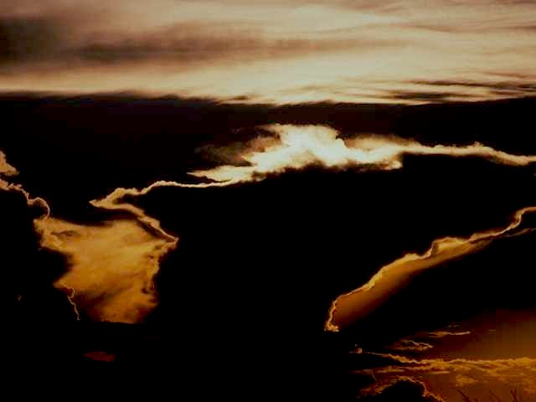
ستنفتح
السموات

Slide 40
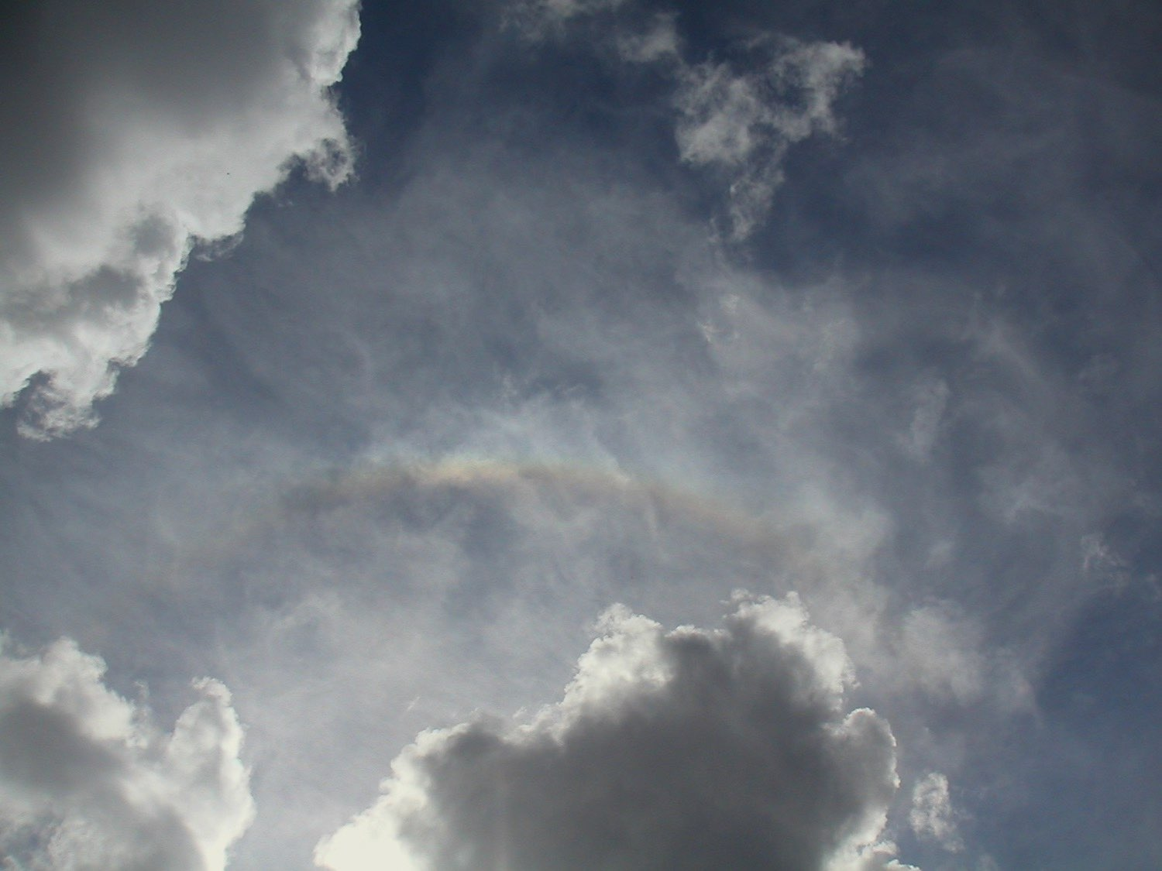
تحضيرًا لدخولهِ...

Slide 41

ستصفق
له النجوم
برعود
التسبيح

Slide 42
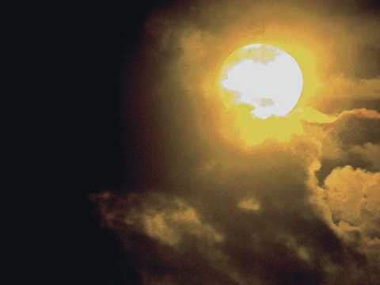
النور
العذب
في
عينية
سيقوّي
الذين
ينتظرونه

Slide 43
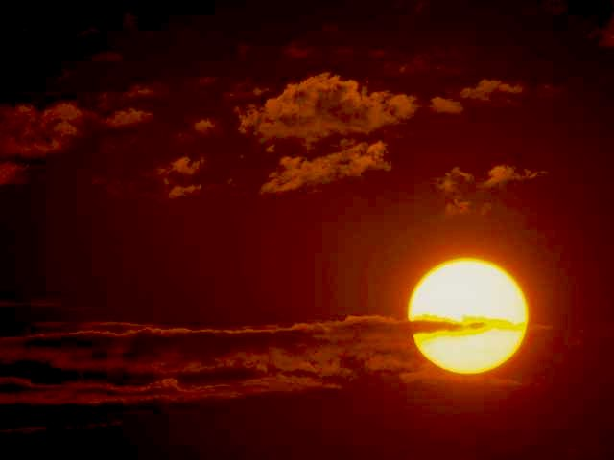
وسنراه حينئذ وجهًا لوجه

Slide 44
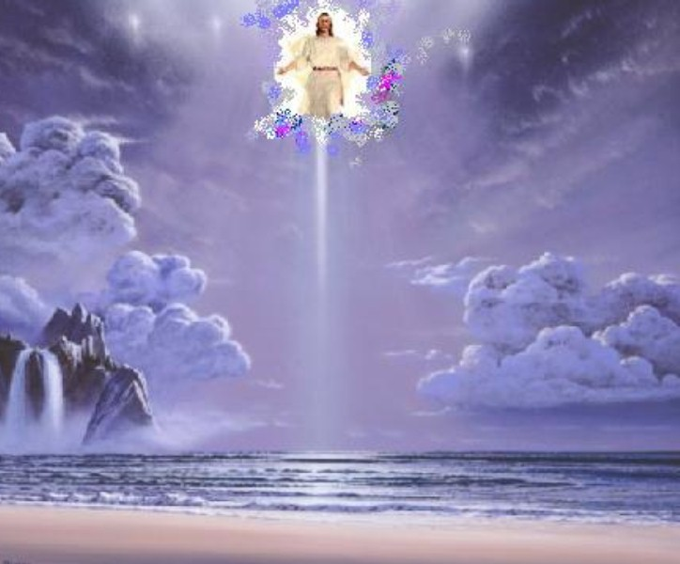
سوف نراه
سوف نراه

Slide 45
...وجهًا لوجه
في كل مجده

Slide 46

سوف
نراه
سوف
نراه

Slide 47
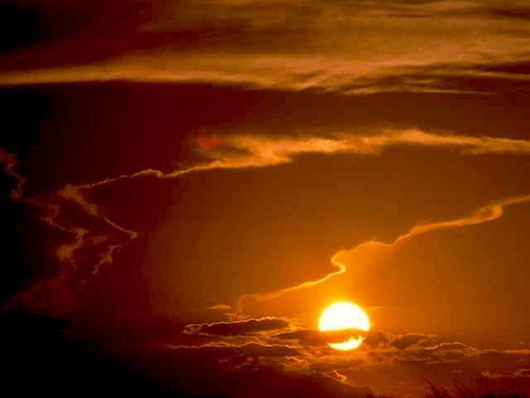
...وجهًا لوجه
ربنا ومخلصنا

Slide 48
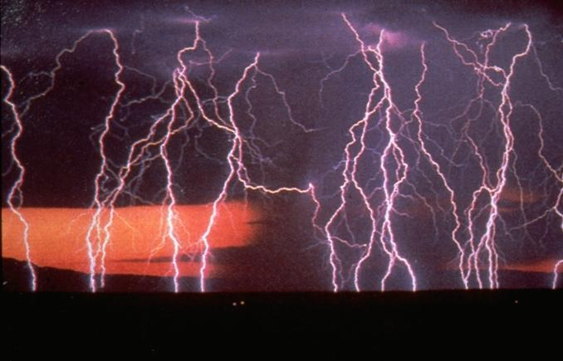
وستطلق الملائكة صيحة
مجيئهِ

Slide 49
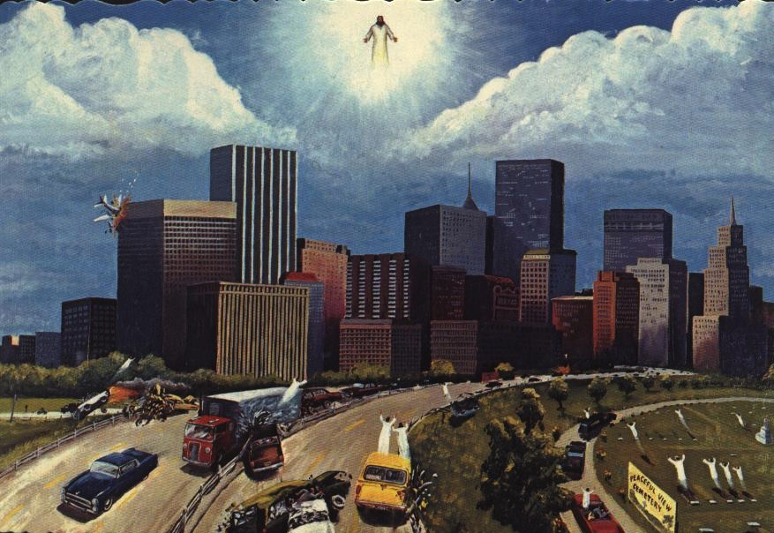
وسينهض النائمون
من أماكن سباتهم

Slide 50
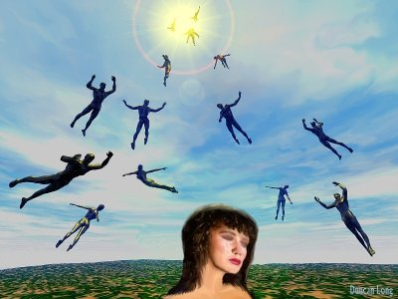
وأولئك الباقون
سيتغيّرون في لحظة

Slide 51
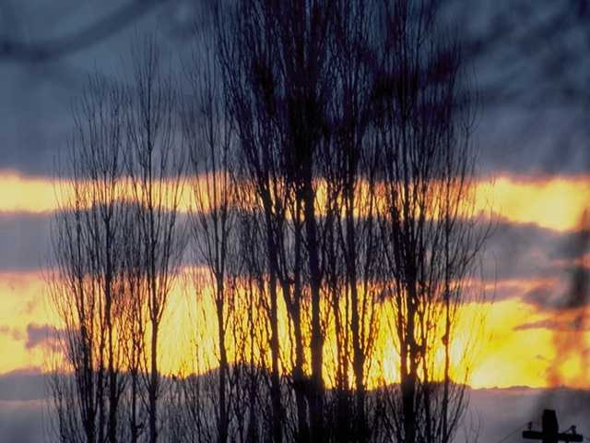
وسنراه حينئدٍ
وجهًا لوجه

Slide 52
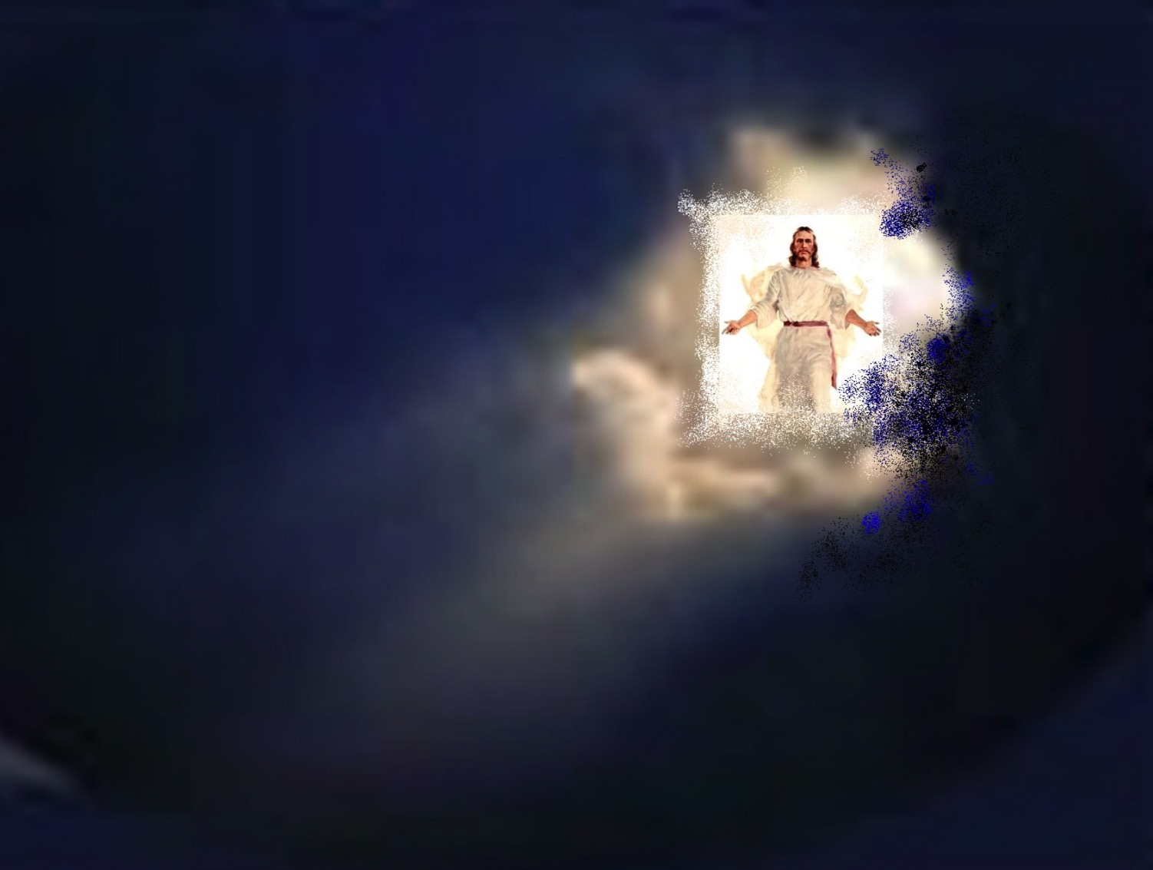
سوف تراه
سوف نراه

Slide 53

...وجهًا لوجه
في كل مجدهِ

Slide 54
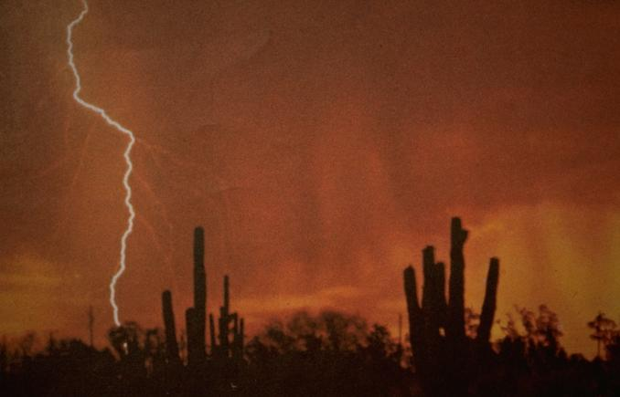
سوف نراه
سوف نراه

Slide 55
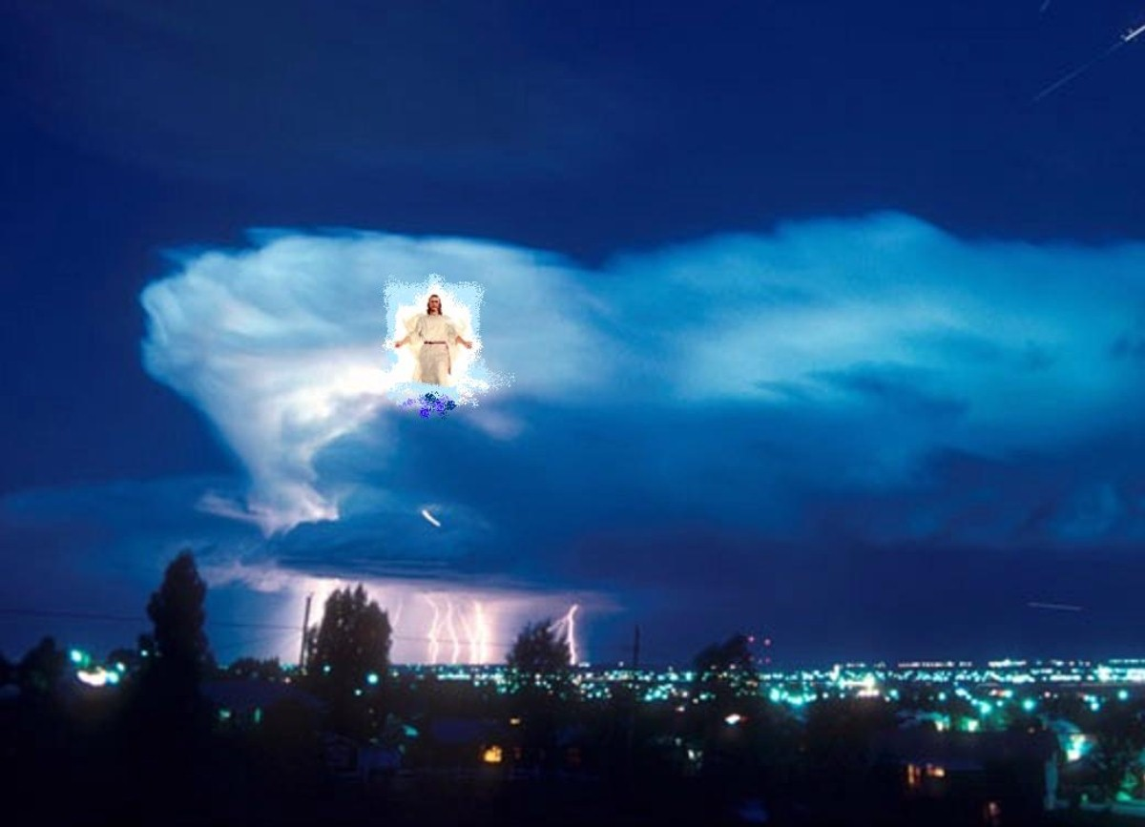
...وجهًا لوجه
ربنا ومخلصنا

Slide 56

سوف نراه،
ربنا ومخلصنا!

Slide 57
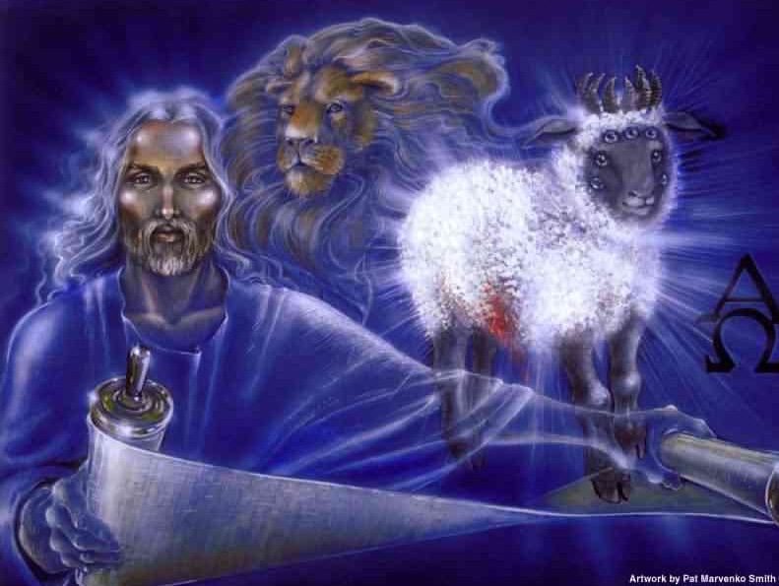
... ربنا ومخلصنا!

Slide 58

سنعيش إلى الأبد
مع الذي رمى
النجوم في الفضاء!

Slide 59
Black

Slide 60


Christology link at BibleStudyDownloads.org
Get this presentation for free!
Notes:
Creation (cr)

